Slide 1
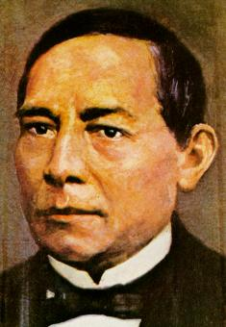
“Entre los Individuos, como entre las naciones, el respeto al derecho ajeno es la Paz” - Benito Juárez

Slide 2
“Las tentaciones, a diferencia de las oportunidades, siempre llaman dos veces”
- O.A. BATTISTA

Slide 3
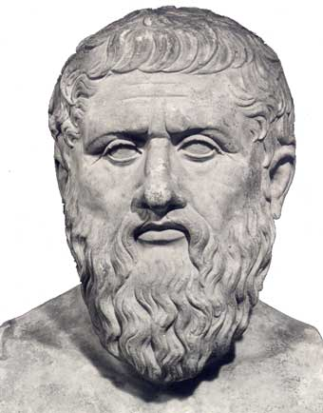
“Solo los muertos han visto el fin de la Guerra”
- Platón

Slide 4
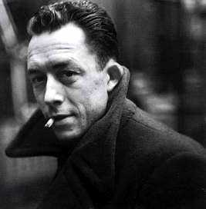
“En lo más crudo del invierno aprendí al fin que habia en mi un invencible verano” - Albert Camus

Slide 5
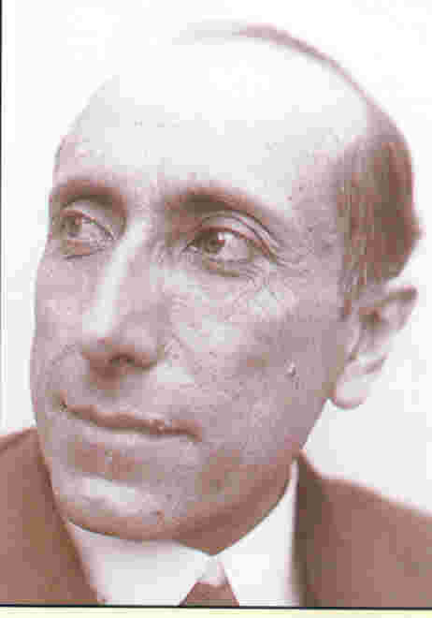
“El que no espera nada de los hombres es superior a todos los hombres. “ - Amado Nervo

Slide 6
“Defiende tus principios aunque tengas que hacerlo solo” - Jackson Brown

Slide 7
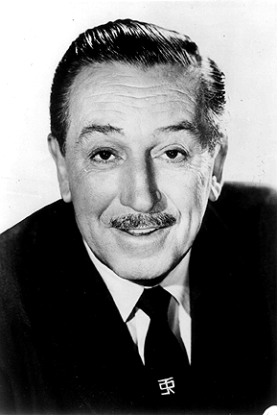
“Piensa, cree, sueña y atrévete” - Walt Disney

Slide 8
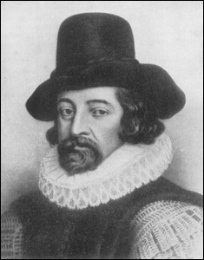
“No hay belleza perfecta que no tenga alguna rareza en sus proporciones” - Francis Bacon

Slide 9
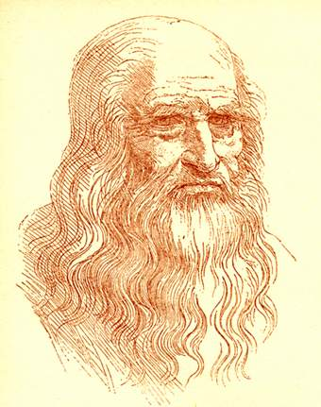
“La belleza perece en la vida pero es inmortal en el arte” - Leonardo Da Vinci

Slide 10
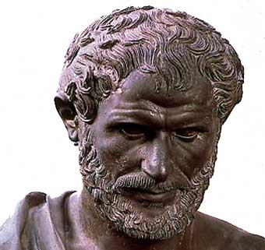
“El hombre más poderoso es aquél que es totalmente dueño de sí mismo” - Aristóteles

